Slide 1
Top 10 Länder nach Anzahl neuer Fälle in den letzten 7 Tagen
39.774.852 Fälle
1.110.902 Verstorbene (2,8%)
Land | Fälle kumulativ | Neue Fälle in den letzten 7T | Veränderung % (7T) | 7d-Inzidenz/ 100.000 Ew | R (7T) | CFR % | Trend
Indien | 7.494.551 | 440.745 | -12,63 | 32,26 | 0,9 | 1,52 | ▼
Vereinigte Staaten | 8.106.752 | 387.805 | 15,42 | 117,85 | 1,1 | 2,71 | ▲
Frankreich | 867.197 | 148.324 | 32,14 | 221,34 | 1,25 | 3,85 | ▲
Brasilien | 5.224.362 | 141.725 | -19,38 | 67,15 | 0,89 | 2,94 | ▼
Großbritannien | 705.428 | 114.584 | 3,39 | 171,93 | 1,1 | 6,18 | ▲
Russische Föderation | 1.384.235 | 99.151 | 23,04 | 67,97 | 1,15 | 1,73 | ▲
Argentinien | 979.106 | 95.223 | 2,3 | 212,64 | 1,03 | 2,67 | ▲
Spanien | 936.560 | 75.448 | 6 | 160,74 | 1,05 | 3,61 | ▲
Tschechische Republik | 168.827 | 54.820 | 64,12 | 514,75 | 1,43 | 0,8 | ▲
Italien | 402.536 | 53.042 | 98,34 | 87,88 | 1,59 | 9,06 | ▲
Quelle: ECDC, Stand: 18.10.2020

Slide 2
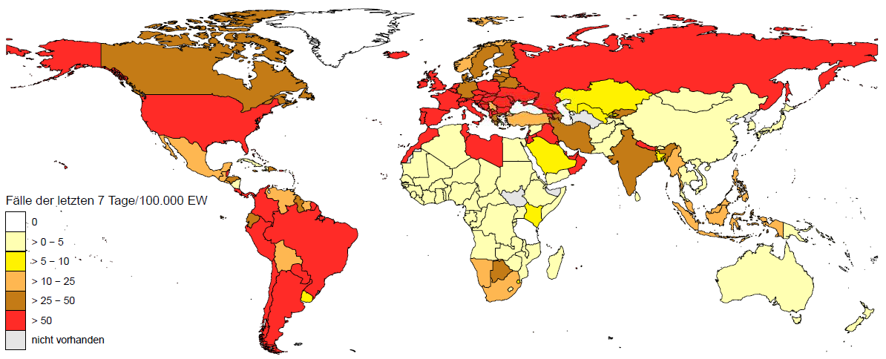
7-Tages-Inzidenz pro 100.000 Einwohner
Europa (nicht EU/EWR/UK/CH)
68 Länder/Territorien mit einer 7-Tages-Inzidenz > 50 Fälle / 100.000 Ew.
Afrika
Amerika
Asien
Land | Inzidenz 7T
Holy See | 1717,79
Andorra | 893,97
Montenegro | 287,05
Armenien | 245,59
Gibraltar | 243,28
Schweiz | 163,81
Nordmazedonien | 127,39
Georgien | 125,45
Republik Moldau | 120,94
Bosnien und Herz. | 88,7
Ukraine | 84,96
Monaco | 81,61
Russische Föderation | 67,97
Albanien | 53,91
Land | Inzidenz 7T
Cabo Verde | 131,83
Libyen | 90,87
Trunesien | 79,38
Marokko | 67,21
Land | Inzidenz 7T
Argentinien | 212,64
Costa Rica | 159,98
Bahamas | 155,33
Vereinigte Staaten | 117,85
Puerto Rico | 112,02
Aruba | 109,11
Panama | 104,58
Sint Maarten ( NL) | 99,08
Kolumbien | 98,58
Belize | 89,15
Curacao | 88,11
Paraguay | 71,5
Brasilien | 67,15
Peru | 59,86
Chile | 54,92
Land | Inzidenz 7T
Israel | 150,59
Bahrain | 139,17
Libanon | 127,28
Jordanien | 119,34
Kuwait | 116,83
VAE | 94,71
Oman | 83,76
Nepal | 82,56
Palästina | 60,54
Malediven | 60,08
Irak | 59,53
Katar | 51,16
Ozeanien
Land | Inzidenz 7T
Französisch Polynesien | 395,65
Guam | 322,19
Quelle: ECDC, Stand: 18.10.2020

Slide 3
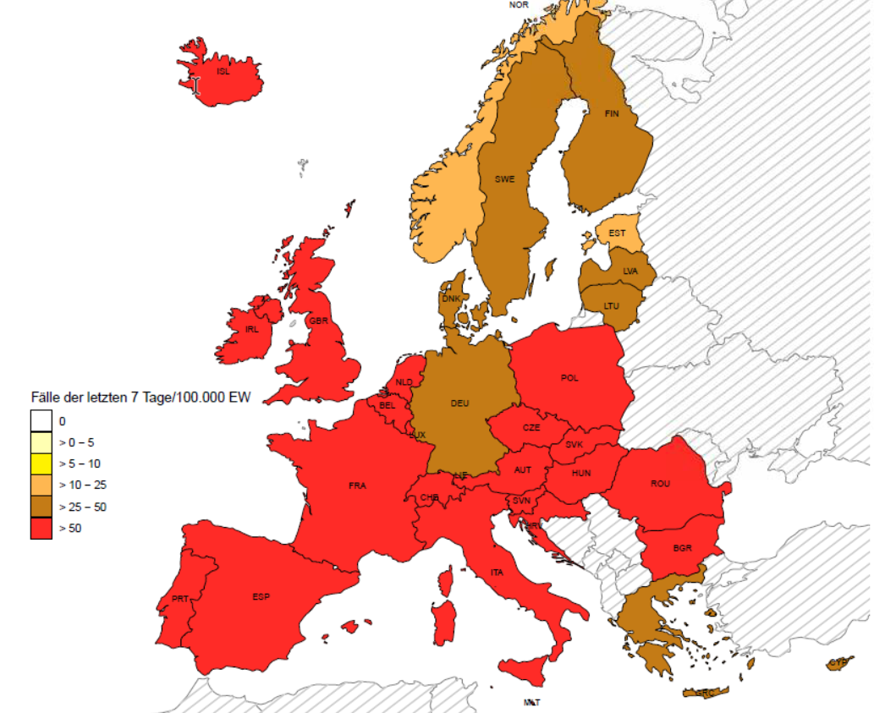
7-Tages-Inzidenz pro 100.000 Einwohner – EU/EWR/UK/CH
Europa (EU/EWR/UK/CH)
Land | Inzidenz 7T
Tschechische Republik | 514,75
Belgien | 359,82
Niederlande | 299,23
Slowenien | 234,99
Frankreich | 221,34
Luxemburg | 180,98
Slowakei | 173,77
Großbritannien | 171,93
Spanien | 160,74
Island | 150,7
Liechtenstein | 148,52
Irland | 142
Rumänien | 123,95
Malta | 121,77
Portugal | 121,45
Polen | 120,06
Kroatien | 118,47
Österreich | 110,74
Ungarn | 88,27
Italien | 87,88
Bulgarien | 74,81
Quelle: ECDC, Stand: 18.10.2020

Slide 4
Zusammenfassung / Überblick (der vergangenen 7T)
Afrika: 2,9% der neuen Fälle und 4,6% der neuen Todesfälle
Top 5 Länder mit den meisten Fällen: Marokko, Südafrika, Tunesien, Libyen und Äthiopien
Amerika: 32,1% der neuen Fälle und weiterhin der Großteil der neuen Todesfälle (44,5%)
Die Vereinigten Staaten, Brasilien, Mexiko, Peru und Kolumbien meldeten die meisten Todesfälle
Weiterhin ansteigende Trends in Kanada und den USA
Asien: 27,7% der neuen Fälle und 29,6% der neuen Todesfälle
Rückläufiger Trend in Indien aber 15% der gesamten Todesfälle weltweit
Nach einem 4-wöchigen Lockdown und wegen absteigenden Fallzahlen werden die Maßnahmen in Israel gelockert
Europa: Großteil der neuen Fälle (37%) und 21,3% der neuen Todesfälle
Anstiege der Fälle in ca. 83% der Länder
Italien, Frankreich und die Tschechische Republik haben am Wochenende Rekorde bei der Zahl neuer Fälle binnen 24 Stunden erreicht (Italien und Tschechien >10.000, Frankreich >30.000)
Ozeanien: 0,08% der neuen Fälle und 0,05% der neuen Todesfälle
Die meisten gemeldeten Fälle sind aus Französischen Polynesien
ECDC: Guidance on discharge and ending of isolation of people with COVID-19, 16.10.2020
https://www.ecdc.europa.eu/sites/default/files/documents/Guidance-for-discharge-and-ending-of-isolation-of-people-with-COVID-19.pdf

Slide 5
Hintergrund

